Slide 1
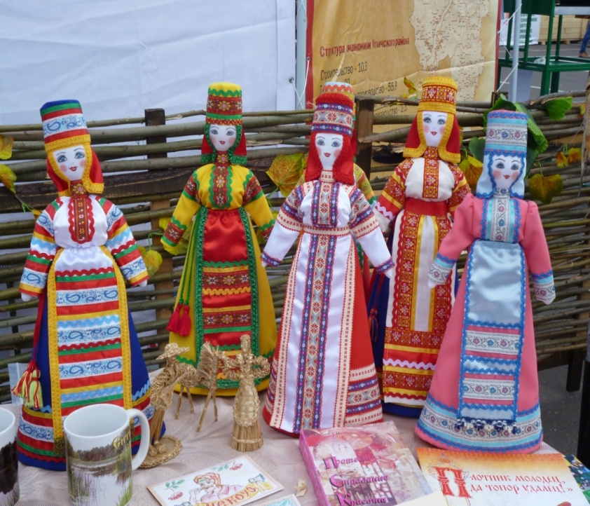
Традиционная народная культура

Slide 2
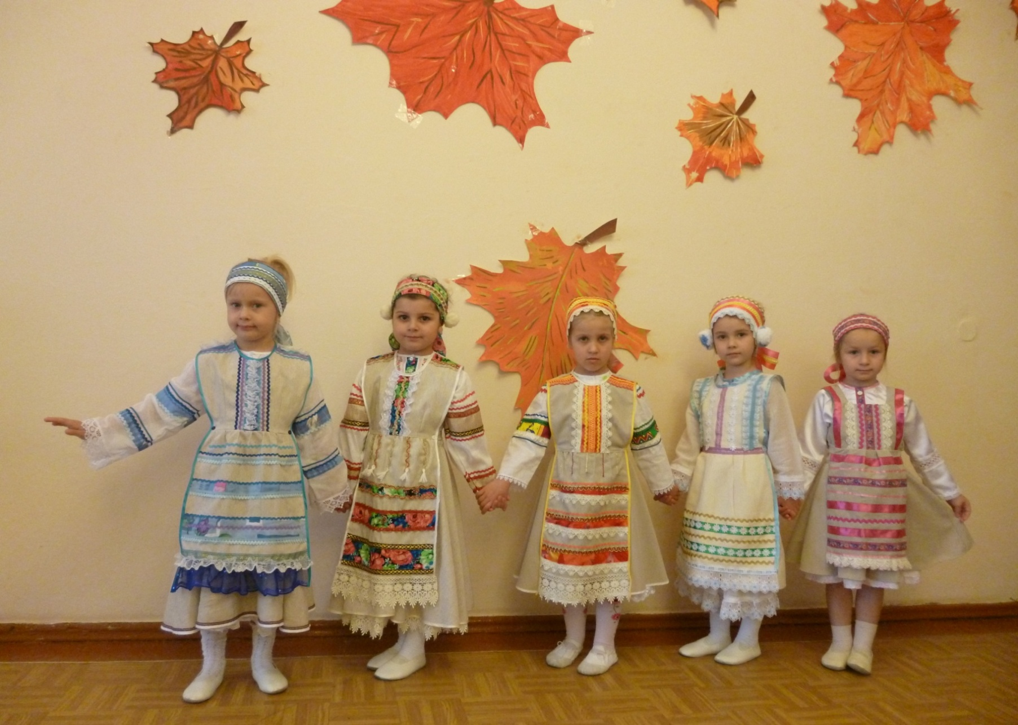
«Вот какая я - посмотрите на меня, встанем в хоровод, любуйся народ!»

Slide 3
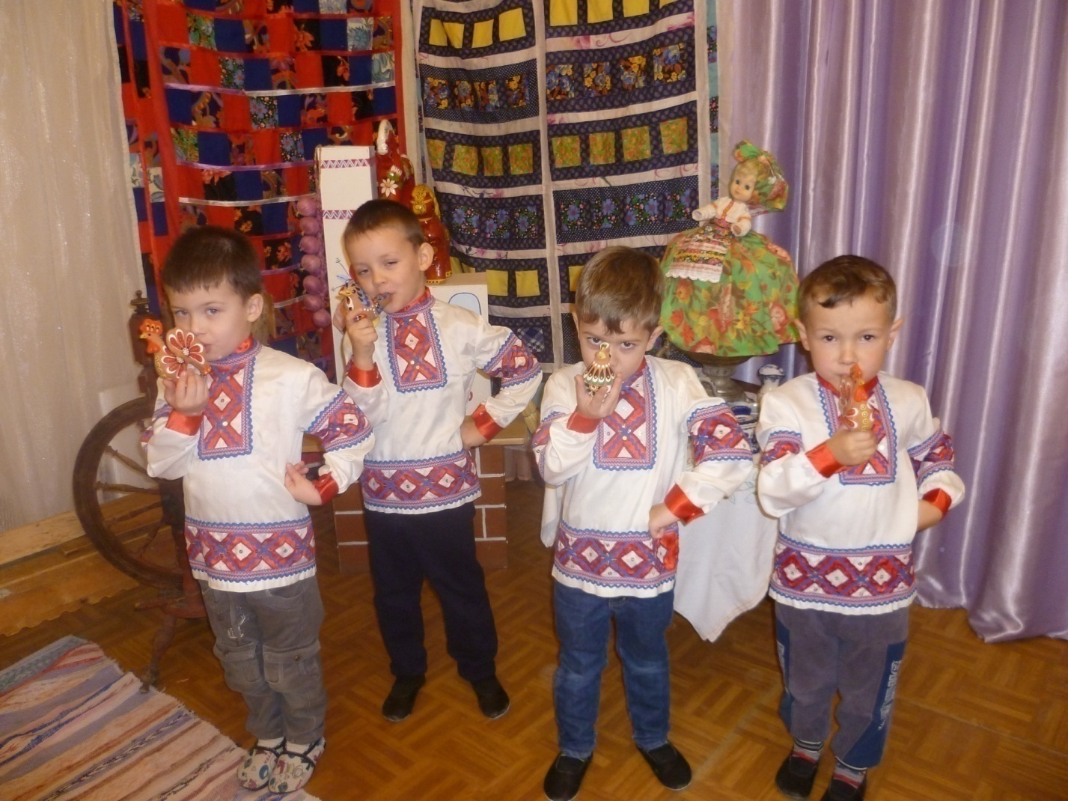
«Мы ребята молодцы – свистуны и плясуны!»

Slide 4
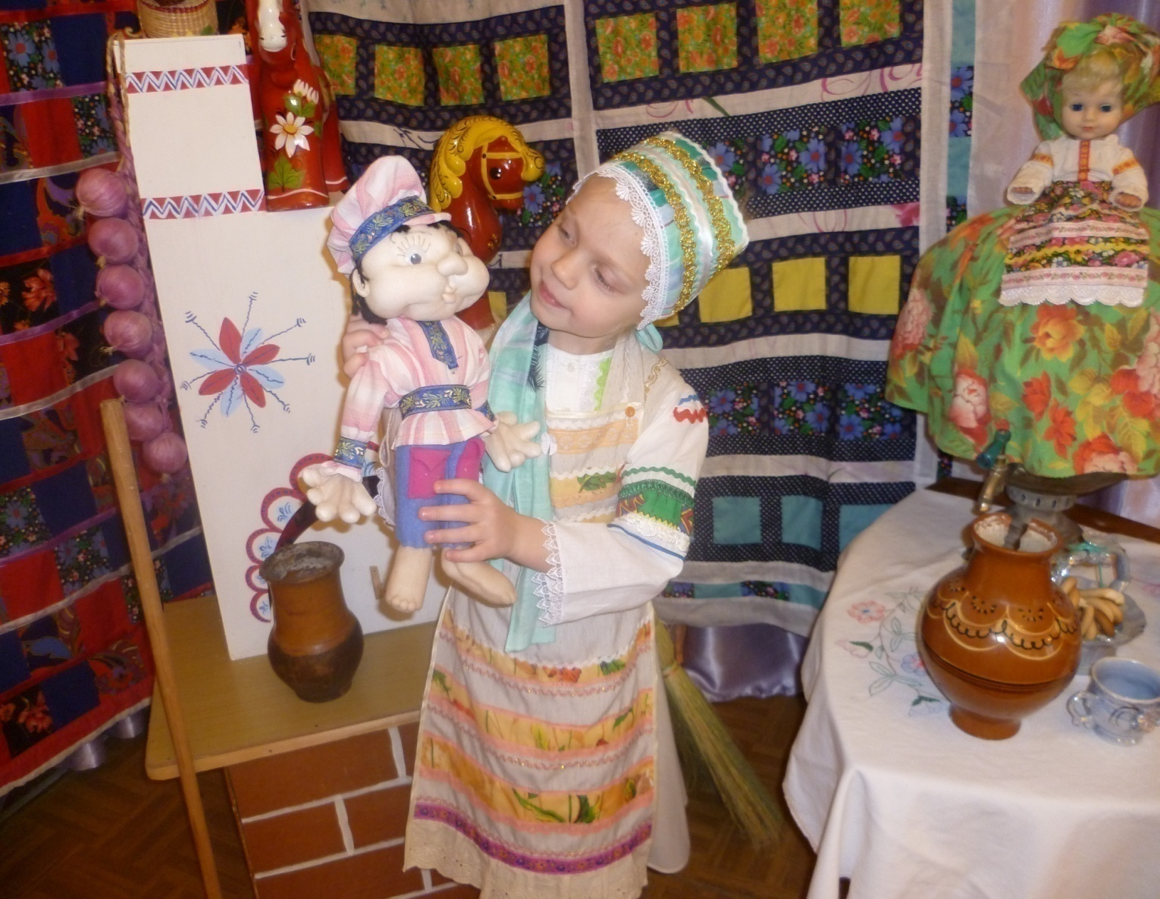
«Хозяюшка наша –та, хозяюшка в гости всех зовет; чаем напоит, песенку споет!»

Slide 5
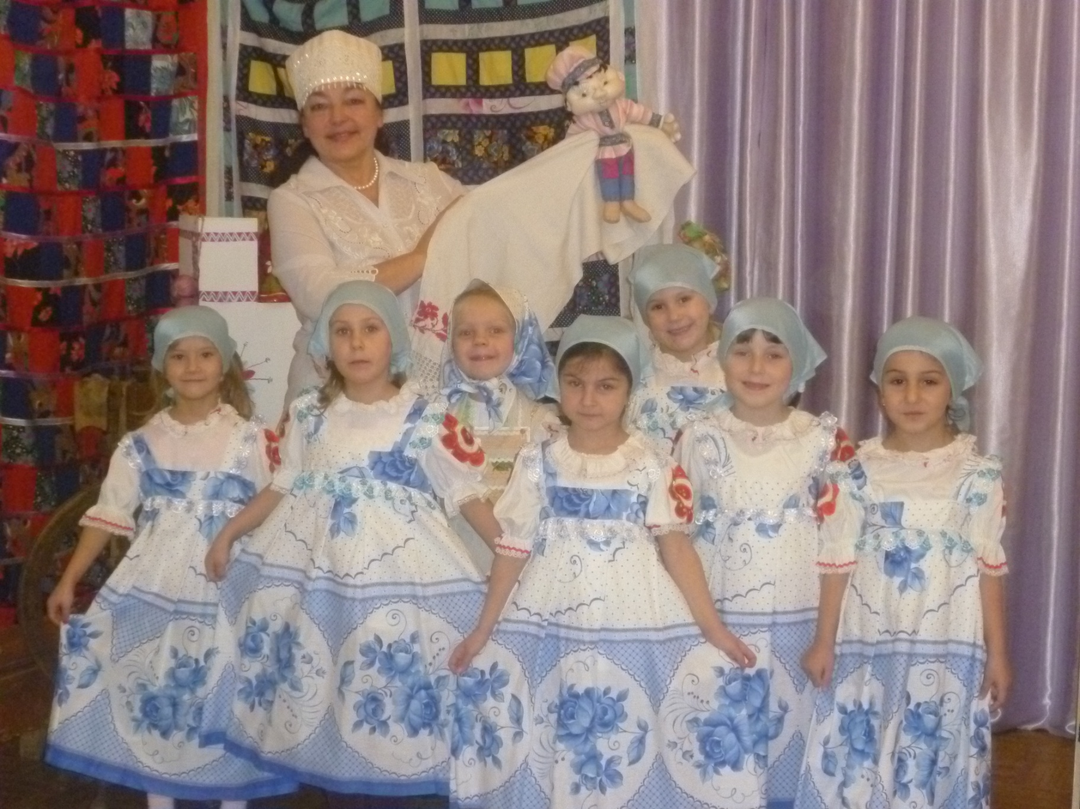
«Вот девчоночки – хохотушки, любят петь они частушки!»

Slide 6
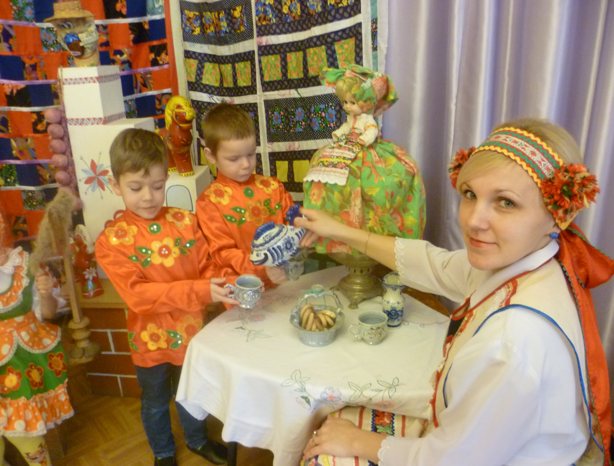
«Мы гостей встречаем – чаем угощаем!»

Slide 7
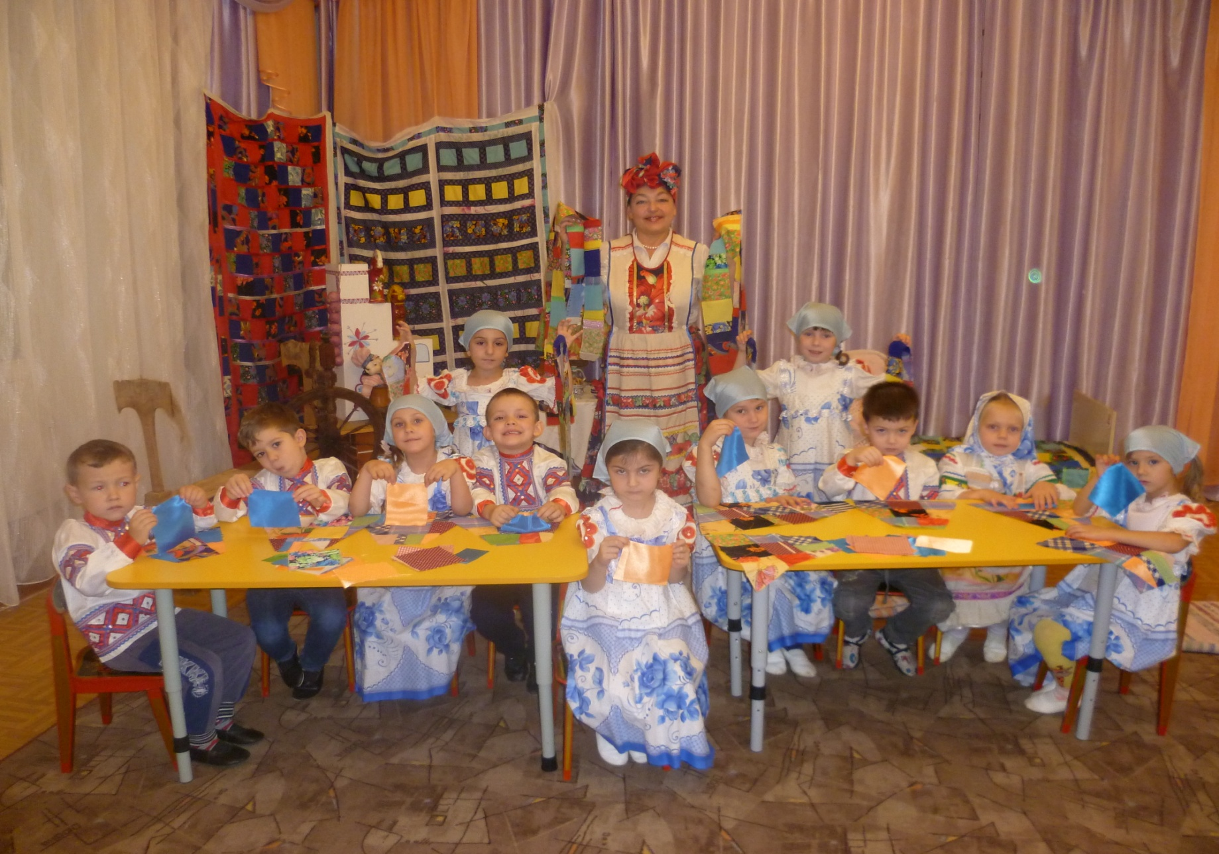
«Деревенские посиделки!»

Slide 8
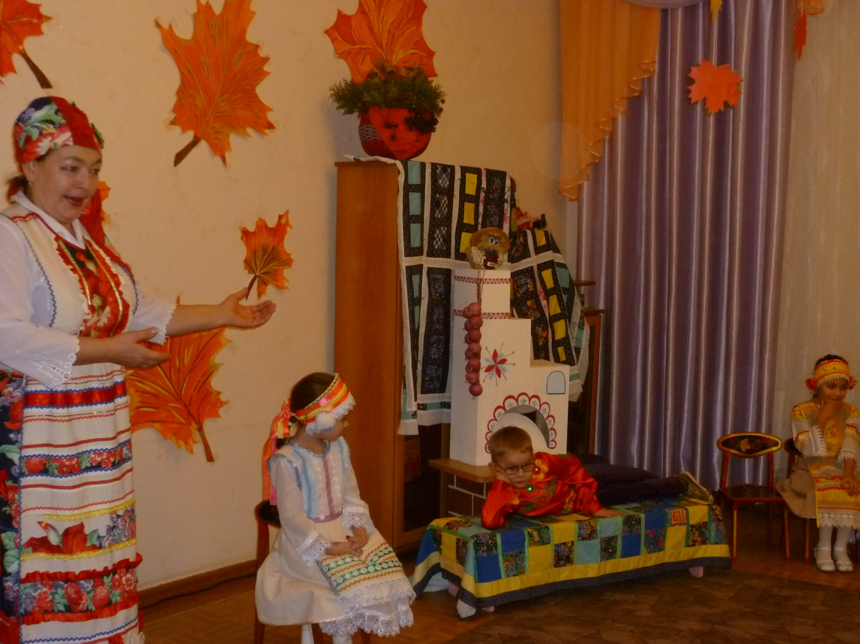
«Ванюша, день прозевал –
урожай потерял!»

Slide 9
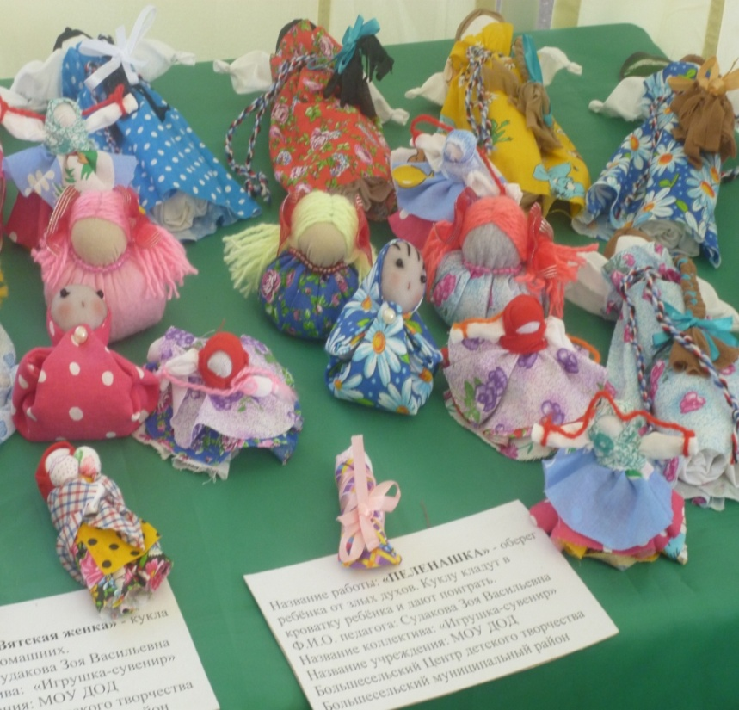
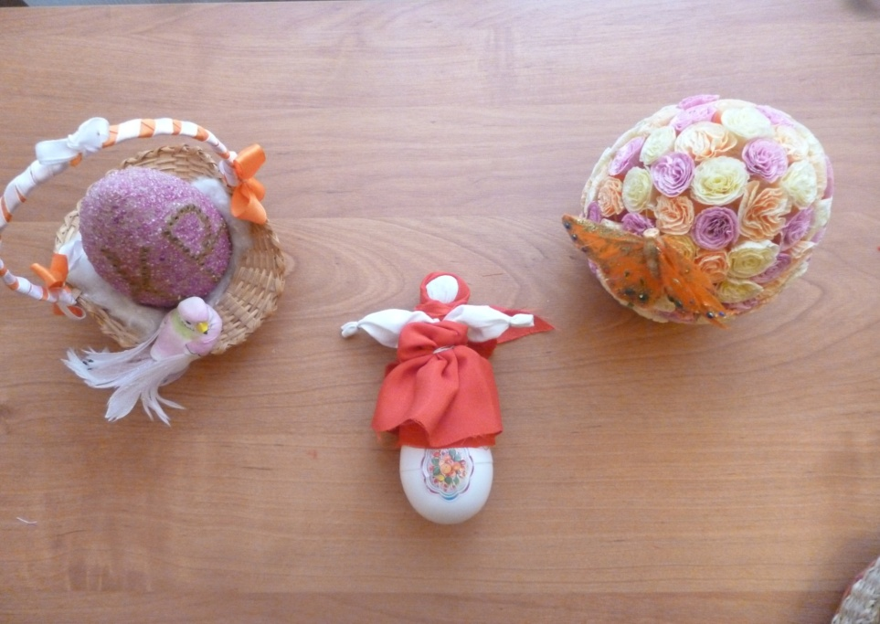
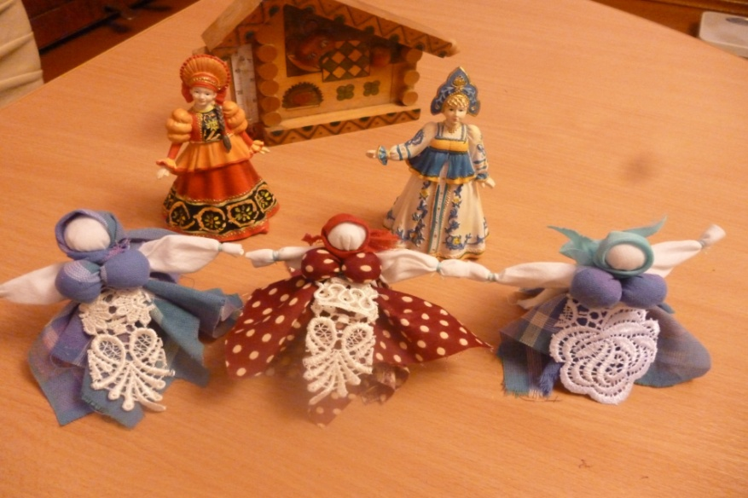
Выставка кукол г.Ярославль

Slide 10
Успехов Вам, дорогие коллеги!

